Slide 1
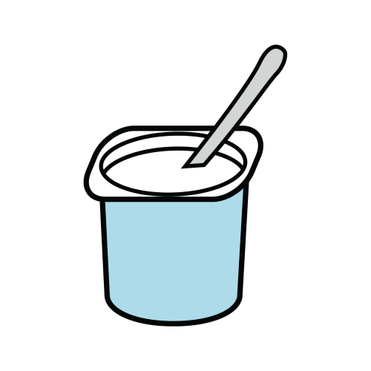
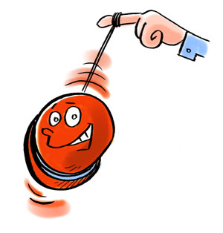
y

Slide 2
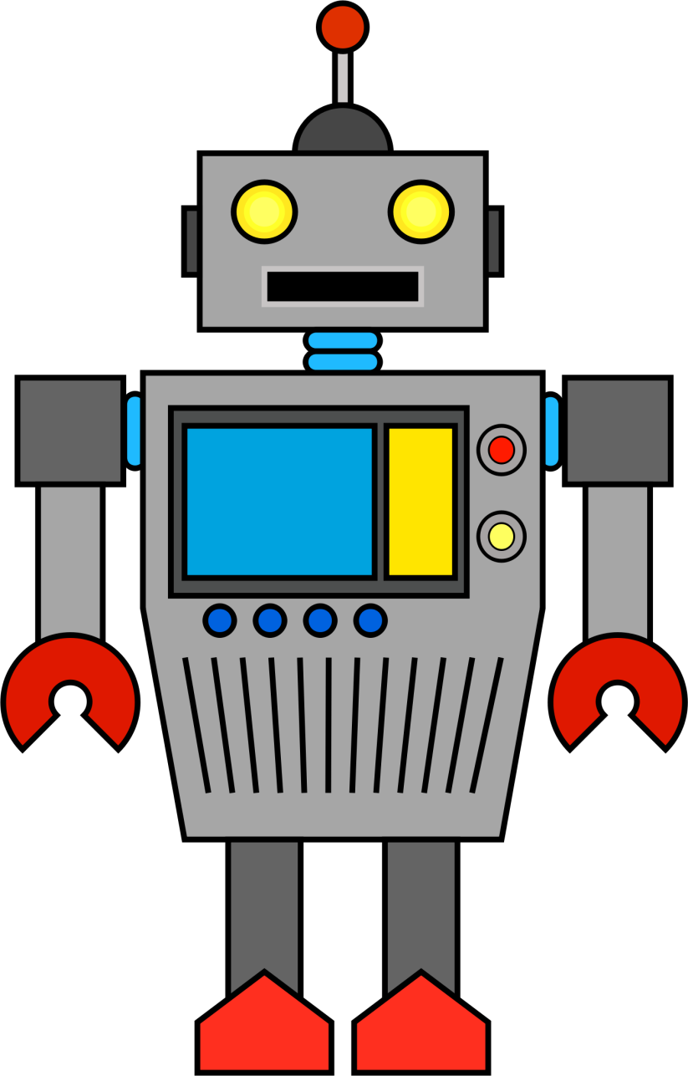

Slide 3
y
e
s
yes

Slide 4
y
u
ck
yuck

